Slide 1

公众参与立法的理念与实践

Slide 2
公众参与立法体系
立法征求意见（网络、听证会、咨询会）
立法游说
合法性审查
申请法律解释？
法规影响评估

Slide 3
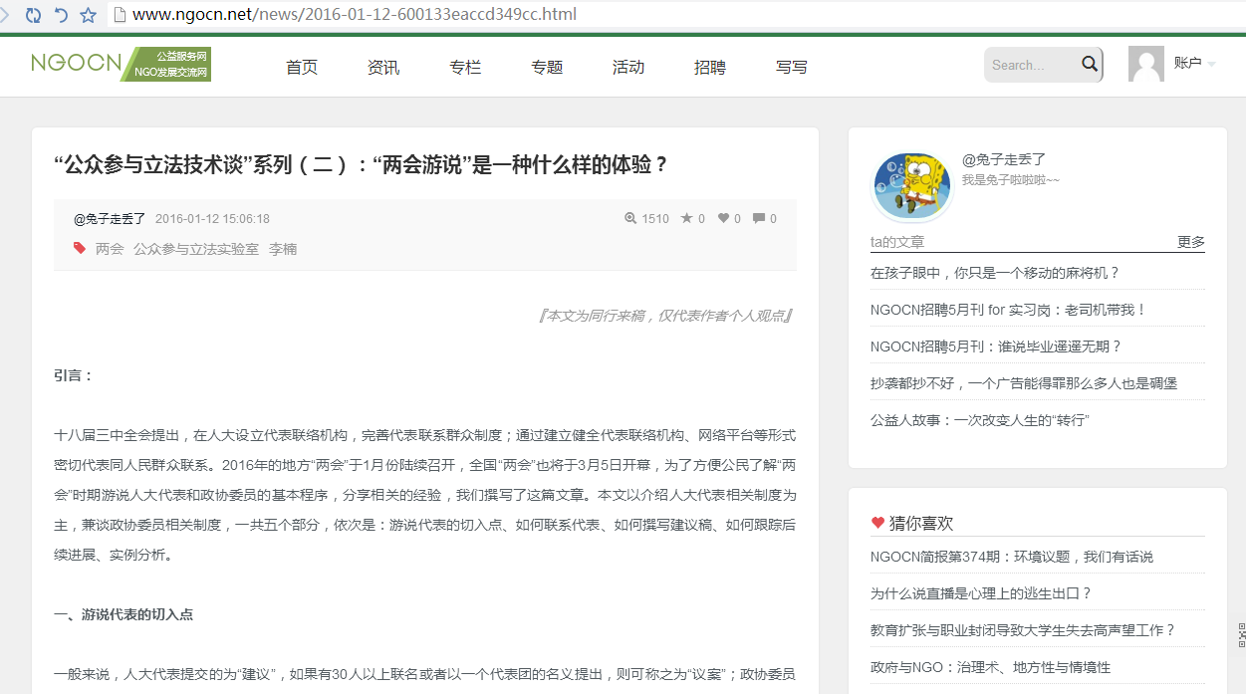

Slide 4
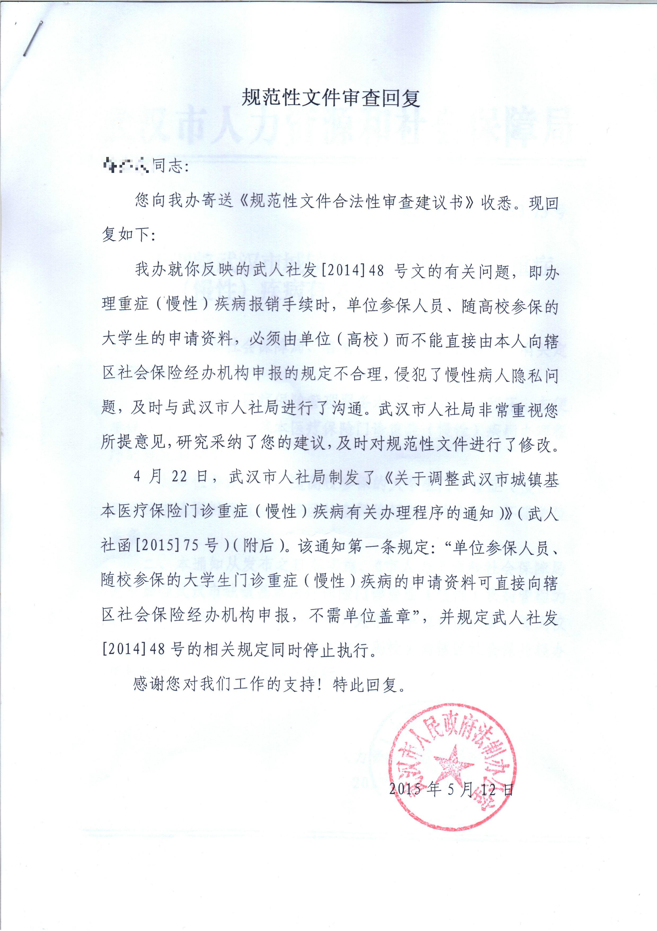
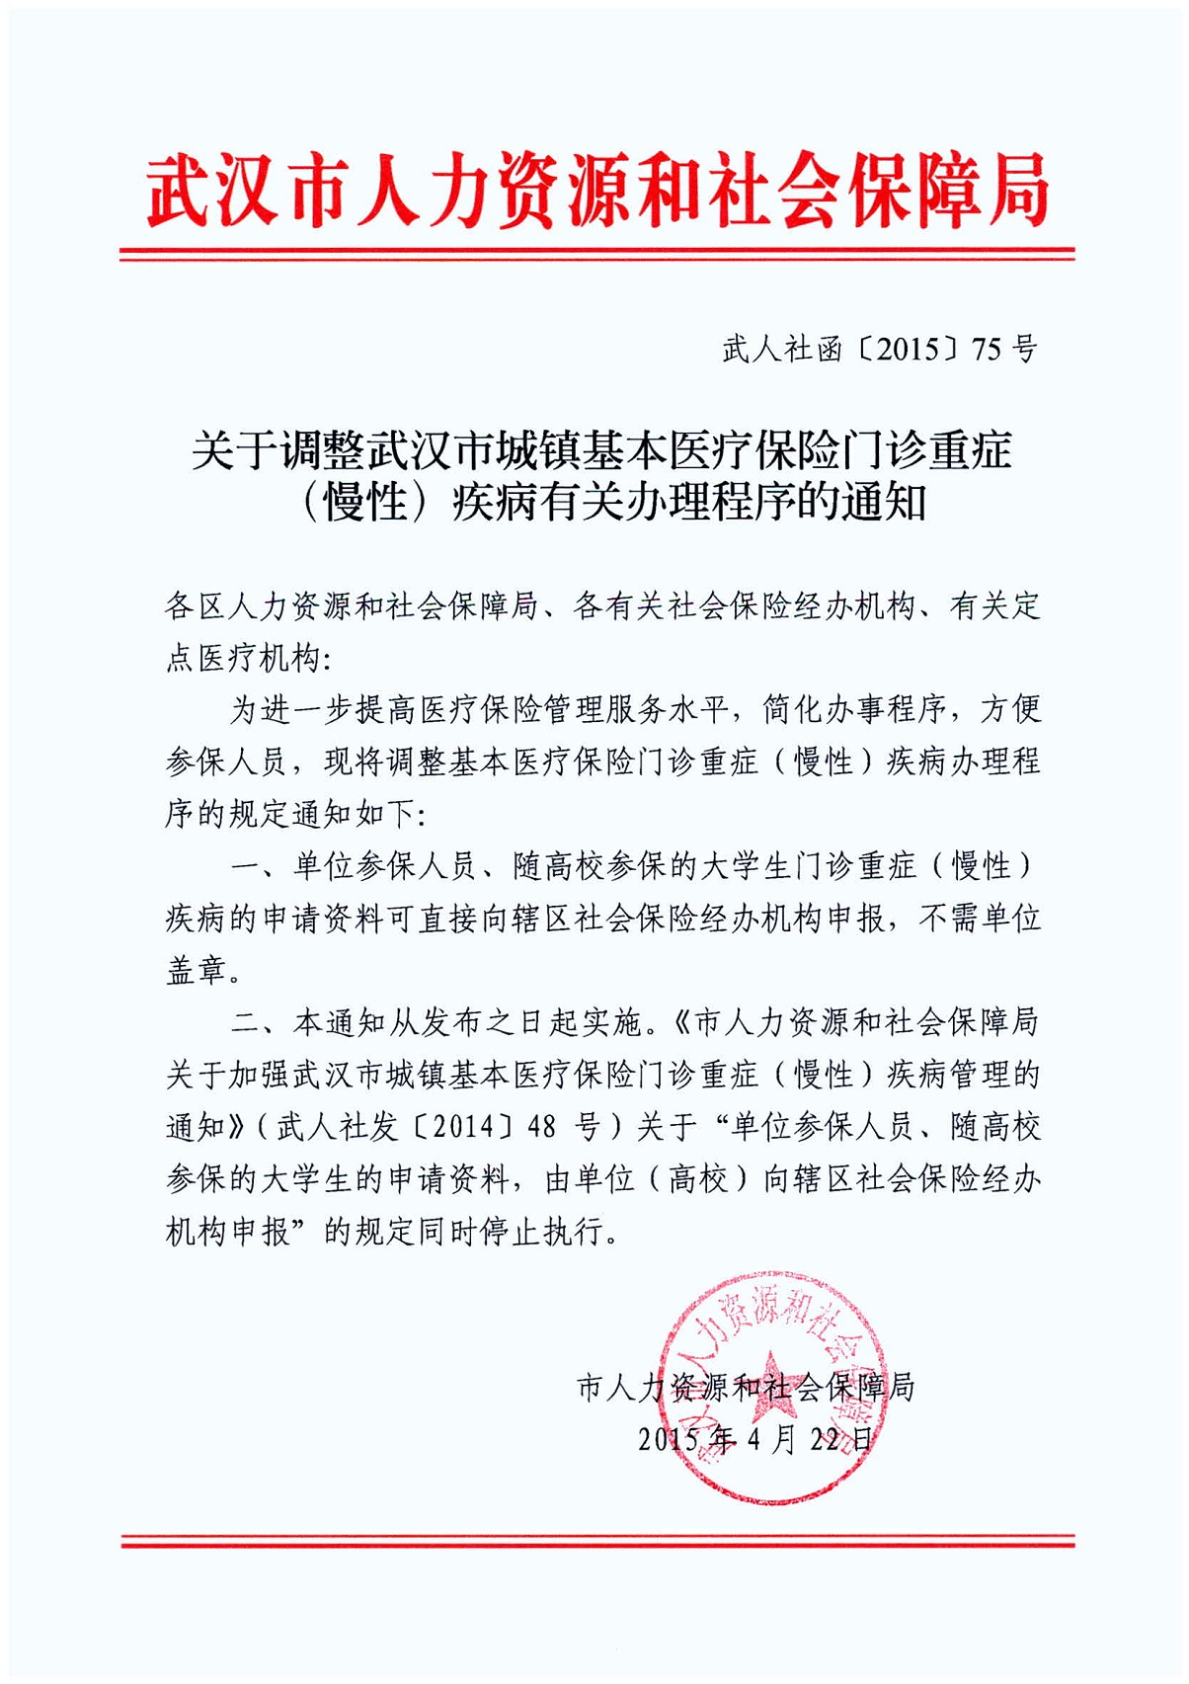

Slide 5
2003 年，滕彪、俞江等三博士以公民身份就国务院的行政法规《城市流浪乞讨人员收容遣送办法》向全国人大提交了违宪审查建议信，中国政府网称“这是中国公民首次行使违宪审查建议权”。
违宪审查与合法性审查
立法权
行政机关内部的法律监督权
社会权
司法权
权力制约
行政权

Slide 6
《中共中央关于全面深化改革若干重大问题的决定》：“要进一步健全宪法实施监督机制和程序，把全面贯彻实施宪法提高到一个新水平。健全法规、规章、规范性文件备案审查制度。” 《中共中央关于全面推进依法治国若干重大问题的决定》“加强备案审查制度和能力建设，把所有规范性文件纳入备案审查范围”。 据2007年11月全国地方规范性文件备案审查示范点工作座谈会上公布的信息，全国31个省、自治区、直辖市都通过地方立法的形式建立了规范性文件备案制度，制定或者修订了有关规范性文件备案和制定程序的规章43部；90%以上的市级人民政府和80%以上的县级人民政府建立了规范性文件备案制度。2005年至2007年6月，31个省级人民政府共收到市级政府和本级政府部门备案的规范性文件21937件，经审查发现问题并纠正的达1013件。2006年，全国市县级政府共收到备案的规范性文件50632件，经审查发现问题并予以纠正的达1070件。各地还创设了规范性文件制定程序制度、听证制度、前置审查制度、统计通报制度、实施后评估制度等二十多项具体制度对规范性文件把关。（刘一纯：《改进地方政府规范性文件备案审查制度的思考》）
主动审查

Slide 7
建议审查
从实际运作情况看，2008年至2013年6年间，北京市政府法制办接到的异议审查申请共34件次，相对于8000多件行政规范性文件而言，实在是九牛一毛。李富莹（法学博士，北京市人民政府法制办公室副主任）《加强行政规范性文件监督的几点建议》，《行政法学研究》2015年第5期 ）

Slide 8
红头文件的表现形式？

Slide 9
规范性文件名称
《党政机关公文处理工作条例》第二章 公文种类
第八条 公文种类主要有：
（一）决议。适用于会议讨论通过的重大决策事项。
（二）决定。适用于对重要事项作出决策和部署、奖惩有关单位和人员、变更或者撤销下级机关不适当的决定事项。
（三）命令（令）。适用于公布行政法规和规章、宣布施行重大强制性措施、批准授予和晋升衔级、嘉奖有关单位和人员。
（四）公报。适用于公布重要决定或者重大事项。
（五）公告。适用于向国内外宣布重要事项或者法定事项。
（六）通告。适用于在一定范围内公布应当遵守或者周知的事项。
（七）意见。适用于对重要问题提出见解和处理办法。
（八）通知。适用于发布、传达要求下级机关执行和有关单位周知或者执行的事项，批转、转发公文。
（九）通报。适用于表彰先进、批评错误、传达重要精神和告知重要情况。
（十）报告。适用于向上级机关汇报工作、反映情况，回复上级机关的询问。
（十一）请示。适用于向上级机关请求指示、批准。
（十二）批复。适用于答复下级机关请示事项。
（十三）议案。适用于各级人民政府按照法律程序向同级人民代表大会或者人民代表大会常务委员会提请审议事项。
（十四）函。适用于不相隶属机关之间商洽工作、询问和答复问题、请求批准和答复审批事项。
（十五）纪要。适用于记载会议主要情况和议定事项。

Slide 10
各级人大备案审查职责
全国人大-法律
全国人大常委会-国务院行政法规、地方性法规
省级人大-市级人大地方性法规、省政府规章/规范性文件
市级人大-市政府规章/规范性文件

Slide 11
政府（法制办）备案审查职责
国务院（法制办）-各地方政府规章、不限于省级
国务院各部委-各地方下级主管单位规范性文件
省政府-省政府部门（比如公安厅）规范性文件、市政府规章规范性文件
市政府-市政府部门（比如公安局）规范性文件、区/县政府规章规范性文件
（“部门文件，同级审查；政府文件，上级审查”）

Slide 12
“红头文件”违法都有哪些情形？

Slide 13
规范性文件违法，常见的情形主要有三个：
（一）超越法定权限，限制或者剥夺公民、法人和其他组织的合法权利，或者增加公
民、法人和其他组织的义务；
（二）同法律、法规规定相抵触；
（三）违背法定程序。

Slide 14
不属于可以申请合法性审查的文件：
不涉及行政相对人权利义务的工作制度、工作程序、表彰奖励、人事任免、保密、保卫等机关内部事务的文件、行政机关之间的内部行文、转发文件；
对具体业务工作进行计划、总结、检查、部署的文件；
标准、规程等技术性文件；
仅涉及特定行政相对人权利义务的行政决定或者批复；
其他不涉及行政相对人权利义务、不具有普遍约束力或者不可以反复适用的文件。

Slide 15
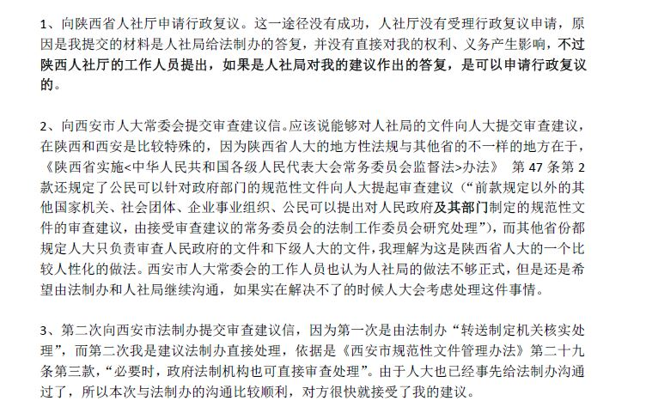
引用法条的原则
1、尽量避免引用宪法
2、涉及政府立法，均可引用国发文件
3、省级规定和市级规定不一，选择有利于建议人的

Slide 16
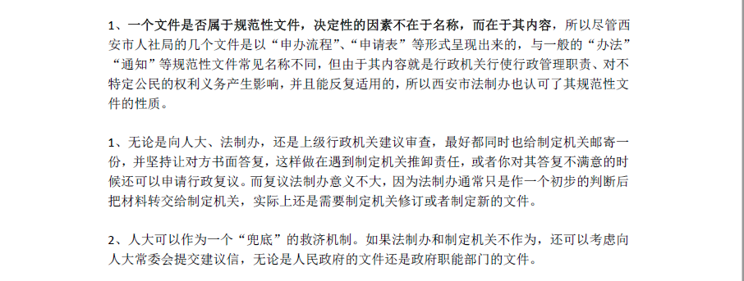

Slide 17
规范性文件合法性审查三步走
识别规范性文件的性质
（三要素：涉及公民权利义务、对外产生普遍约束力、反复适用）
识别其不合法的地方（主要依据《立法法》）
寻找提起建议的依据（国发2010[38]号文件及各地规定）

